Slide 1


Slide 2

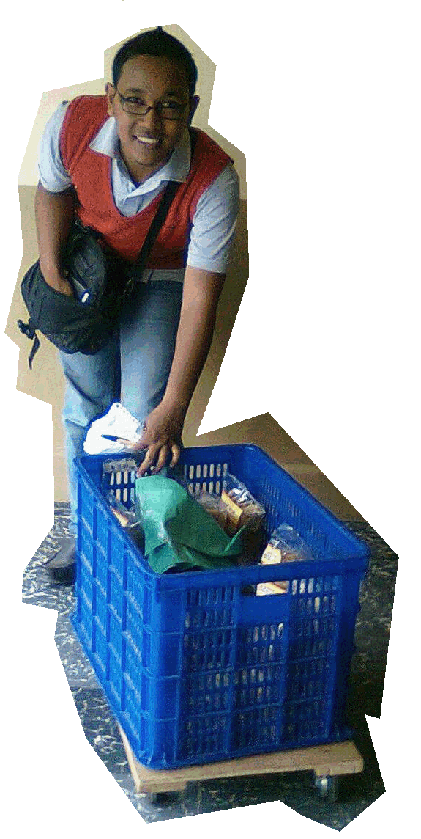

PERTEMUAN 4
MERINTIS USAHA DAN MODEL
PENGEMBANGANNYA

Slide 3

Ada Tiga Jenis Wirausaha
1.Necessity Entrepreneur
yaitu menjadi wirausaha karena terpaksa dan desakan kebutuhan hidup.
2.Replicative Entrepreneur,
yang cenderung meniru-niru bisnis yang sedang ngetren sehingga rawan terhadap persaingan dan kejatuhan.
3.Innovative Entrepreneur,
wirausaha inovatif yang terus berpikir kreatif dlm melihat peluang usaha dan meningkatkannya.

Slide 4

KOMPETENSI WIRAUSAHA
Seorang wirausaha membutuhkan kompetensi sebagai berikut :
Kemampuan Teknik, yaitu kemampuan tentang bagaimana memproduksi barang dan jasa serta cara menyajikannya.
2. Kemampuan Pemasaran, yaitu kemampuan tentang bagaimana menemukan pasar dan pelanggan serta harga yang tepat
3. Kemampuan Finansial, yaitu kemampuan tentang bagaimana memperoleh sumber-sumber dana dan cara menggunakannya
4. Kemampuan Hubungan, yaitu kemampuan tentang bagaimana cara mencari, memelihara dan mengembangkan relasi dan kemampuan komunikasi serta negosiasi

Slide 5

INSTING USAHA / BISNIS ?
Kemampuan membaca pasar
Kemampuan negoisasi / tawar menawar
Kemampuan menentukan kapan dapat mengambil keuntungan / tidak
Kemampuan utk mengetahui dan menemukan sumber-sumber potensi
Supel, ramah, sopan, menghargai dan menghormati dg tdk mengurangi nilai harga diri.

Slide 6



Pertimbangan Sebelum
Memilih Usaha
1.Minat dan Bakat
2.Modal
3.Waktu
4.Laba
5.dan Pengalaman

Slide 7

Ada beberapa cara seseorang memulai merintis usahanya :
1.Faktor keluarga pengusaha
2.Sengaja terjun menjadi pengusaha
3.Kerja sampingan ( Iseng )
4.Coba-coba
5.Terpaksa
BAGAIMANA CARA MEMULAI USAHA

Slide 8


JENIS-JENIS BADAN HUKUM
1.Perusahaan Perseorangan
2.Firma
3.Perseroan Komanditer
4.Koperasi
5.Yayasan
6.Perseroan Terbatas

Slide 9


CARA MEMASUKI DUNIA USAHA
Ada empat cara yang dapat dilakukan untuk memulai suatu usaha atau memasuki dunia usaha, yaitu :
Merintis usaha baru (starting),
Membeli perusahaan orang lain (buying).
Memasuki Bisnis Keluarga
Kerja sama manajemen (franchising),

Slide 10
MEMBENTUK & MENDIRIKAN USAHA BARU
Yaitu membentuk dan mendirikan usaha baru dengan menggunakan modal, ide, organisasi, dan manajemen yang dirancang sendiri. Ada tiga bentuk usaha baru yang dapat dirintis :
Perusahaan milik sendiri, yaitu bentuk usaha yang dimiliki dan dikelola sendiri oleh seseorang,
Persekutuan (partnership), yaitu suatu kerja sama dua orang atau lebih yang secara bersama‑sama menjalankan usaha
Perusahaan berbadan hukum (corporation), yaitu perusahaan yang didirikan atas dasar badan hukum dengan modal saham‑saham.

Slide 11


DUA PENDEKATAN DASAR PENDIRIAN USAHA
Ada dua pendekatan utama yang digunakan para wirausaha untuk mencari peluang dengan mendirikan usaha baru, yaitu :
Pendekatan berdasarkan pengalaman, ketrampilan, kemampuan, dan latar belakangnya sendiri dalam menentukan jenis usaha yang akan dirintis
Pendekatan berdasarkan kebutuhan pasar, yaitu pendekatan yang menekankan pada pengamatan lingkungan tentang kebutuhan pasar ditransfer menjadi peluang-peluang bisnis

Slide 12


Beberapa hal yang harus diperhatikan dalam merintis usaha baru :
Bidang dan jenis usaha yang akan dimasuki
Bentuk usaha dan bentuk kepemilikan yang akan dipilih
Tempat usaha yang akan dipilih
Organisasi usaha yang akan digunakan
Jaminan usaha yang mungkin diperoleh
Lingkungan usaha yang akan berpengaruh

Slide 13


MEMBELI PERUSAHAAN ORANG LAIN (Buying)
Yaitu dengan membeli perusahaan yang telah didirikan atau dirintis dan diorganisir oleh orang lain dengan nama dan organisasi usaha yang sudah ada.
Hal ini dilakukan karena memiliki beberapa keuntungan, diantaranya :
Resiko lebih sedikit
Lebih mudah, karena perusahaan sudah berjalan sehingga ada jalinan dengan pelanggan dan pemasok
Memiliki peluang untuk membeli dengan harga yang bisa ditawar

Slide 14
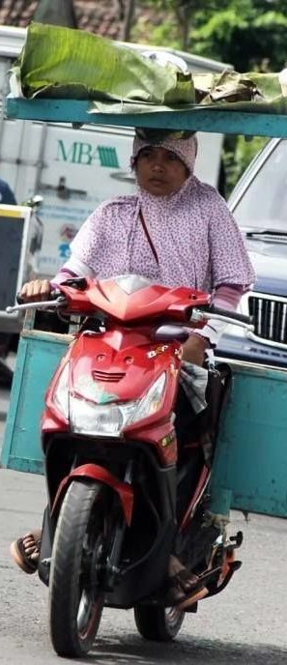
EMPAT PENDEKATAN DASAR DALAM MENENTUKAN NILAI WAJAR SEBUAH BISNIS
:
Kita dapat menentukan nilai sebuah perusahaan yang akan dibeli menggunakan
Penilaian berdasarkan aktiva, mengukur bisnis dengan melihat nilai aktiva-nya. Melibatkan perhitungan nilai buku aktiva, nilai pengganti aktiva dan nilai likuidasi aktiva.
Penilaian berdasarkan pasar, sesuai harga perusahaan yang setara.
Penilaian berdasarkan laba, melihat nilai perusahaan berdasarkan laba potensial di masa mendatang.
Penilaian berdasarkan perputaran uang (arus kas), dengan membandingkan antara expected dan required rate of return dari investasi.

Slide 15
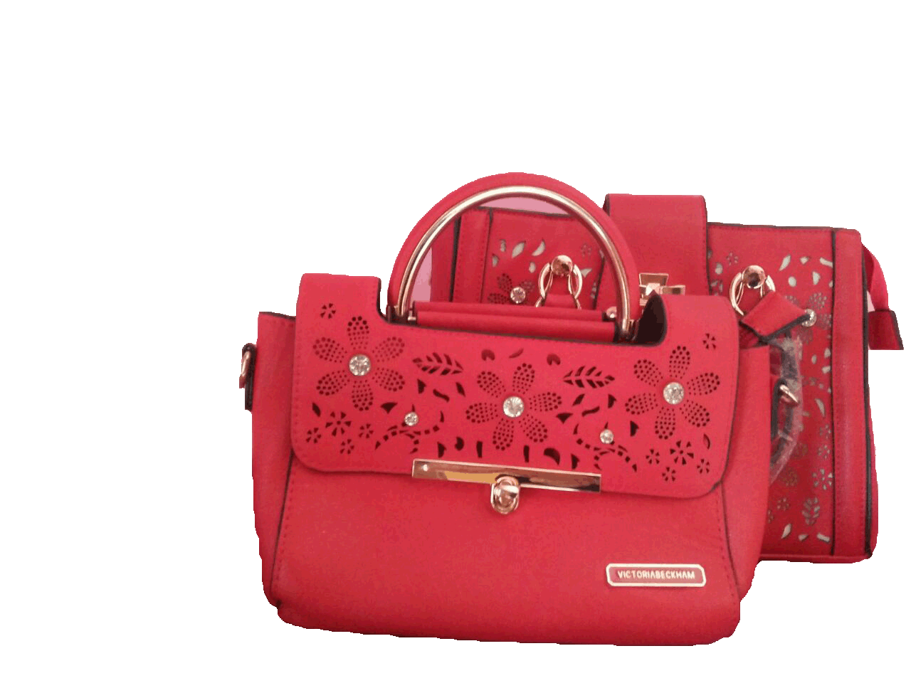


FAKTOR NON KUANTITATIF DALAM MENILAI SEBUAH BISNIS
Persaingan
Pasar
Pengambangan komunitas dimasa yang akan datang
Komitmen hukum
Kontrak serikat pekerja
Harga produk

Slide 16
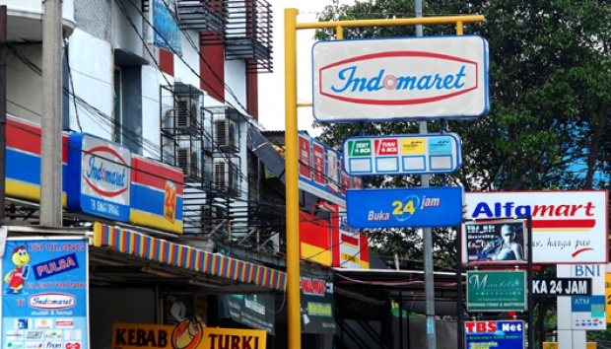
Kerja Sama Manajemen (Franchising)
Yaitu kerja sama antara entrepreneur (franchisee) dengan perusahaan besar (franchisor/parent company) dalam mengadakan persetujuan perjanjian untuk menyelenggarakan usaha. Bentuk usaha fanchisee adalah duplikasi dari perusahaan franchisor.

Slide 17


GAMBAR SISTEM FRANCHISING
FRANCHISOR ADALAH
PRODUSEN/PENCIPTA
FRANCHISOR ADALAH
PENJUAL
Franchisee adalah pendiri
retail, seperti
minimarket/toko
Misalnya :
INDOMART
SUPERINDO
ALFAMART
Franchisee adalah penjual
Seperti minuman
dingin botolan
Misalnya :
COCA COLA
PEPSI

Slide 18


KELEBIHAN DAN KEKURANGAN FRANCHISING
KELEBIHAN
Pelatihan formal
Batuan manajemen keuangan
Metode pemasaran yang telah terbukti
Bantuan manajemen operasional
Jangka waktu permulaan bisnis lebih cepat
Tingkat kegagalan keseluruhan lebih rendah
KEKURANGAN
Pajak Franchise
Royalti
Batas pertumbuhan
Kurangnya kebebasan dalam operasi
Franchisor mungkin penyalur tunggal dari beberapa perlengkapan

Slide 19

MEMASUKI BISNIS KELUARGA
Bisnis keluarga adalah sebuah perusahaan yang anggota keluarganya secara langsung terlibat dalam kepemilikan dan/atau jabatan/ fungsi.
Setiap bisnis keluarga mengembangkan cara tertentu di dalam mengerjakan segala sesuatu dan prioritas tertentu sehingga memberikan keunikan pada tiap perusahaan. Pola perilaku dan kepercayaan yang khusus ini membentuk budaya organisasi perusahaan.

Slide 20


BUDAYA DALAM BISNIS KELUARGA
Konfigurasi Budaya dalam bisnis keluarga merupakan keseluruhan budaya dari perusahaan keluarga yang terdiri dari bisnis perusahaan, keluarga dan pola pemerintah.
KONFIGURASI
BUDAYA
PERUSAHAAN
KELUARGA
POLA BISNIS
POLA PEMERINTAH
POLA KELUARGA

Slide 21

KEUNGGULAN PERUSAHAAN KELUARGA
Memelihara nilai kemanusiaan di tempat kerja, bisnis keluarga dapat dengan mudah menunjukkan tingkat perhatian yang lebih tinggi bagi tiap orang dari pada perusahaan-perusahaan pada umumnya
Memfokuskan pada pelaksanaan jangka panjang, manager keluarga dapat mengambil pandangan jangka panjang yang lebih mudah dari pada manager perusahaan yang dinilai hasilnya tiap tahun
Memperluas kualitas, karena mereka memiliki taruhan di dalam memelihara reputasi keluarga, anggota keluarga mungkin mempertahankan tradisi memberikan kualitas dan nilai bagi konsumen.

Slide 22

FAKTOR PENYEBAB KEBERHASILAN DAN KEGAGALAN WIRAUSAHA
Keberhasilan atau kegagalan wirausaha sangat tergantung pada kemampuan pribadi wirausaha. Ada beberapa faktor‑faktor yang menyebabkan wirausaha gagal dalam menjalankan usaha barunya, adalah :
Tidak kompeten dalam manajerial.
Tidak kompeten atau tidak memiliki kemampuan dan pengetahuan mengelola usaha merupakan faktor penyebab utama yang membuat perusahaan kurang berhasil.
Kurang berpengalaman
Baik dalam kemampuan teknik, kemampuan memvisualisasikan usaha, kemampuan mengkoordinasikan, keterampilan mengelola sumber daya manusia, maupun kemampuan mengintegrasikan operasi perusahaan.

Slide 23

Kurang dapat mengendalikan keuangan.
Agar perusahaan dapat berhasil dengan baik faktor yang paling utama dalam keuangan adalah memelihara aliran kas. Mengatur pengeluaran dan penerimaan secara cermat.
Gagal dalam perencanaan.
Perencanaan merupakan titik awal dari suatu kegiatan, sekali gagal dalam perencanaan maka akan mengalami kesulitan dalam pelaksanaan.
Lokasi yang kurang memadai.
Lokasi usaha yang strategis merupakan faktor yang menentukan keberhasilan usaha. Lokasi yang tidak strategis dapat mengakibatkan perusahaan sukar beroperasi karena kurang efisien.

Slide 24

Kurangnya pengawasan peralatan.
Pengawasan erat kaitannya dengan efisiensi dan efektifitas. Kurang pengawasan dapat mengakibatkan penggunaan alat tidak efisien dan tidak efektif.
Sikap yang kurang sungguh‑sungguh dalam berusaha.
Sikap yang setengah‑setengah terhadap usaha akan mengakibatkan usaha yang dilakukan menjadi labil dan gagal. Dengan sikap setengah hati, kemungkinan gagal adalah besar.
Ketidakmampuan dalam melakukan peralihan/transisi kewirausahaan.
Keberhasilan dalam berwirausaha hanya bisa diperoleh apabila berani mengadakan perubahan dan mampu membuat peralihan setiap waktu.

Slide 25
BEBERAPA POTENSI YANG MEMBUAT SESEORANG MUNDUR DARI KEWIRAUSAHAAN
A. Pendapatan yang tidak menentu
Baik pada tahap awal maupun tahap pertumbuhan, dalam bisnis tidak ada jaminan untuk terus memperoleh pendapatan yang berkesinambungan. Dalam bisnis, sewaktu‑waktu kita dapat rugi atau untung. Kondisi ketidaktentuan ini menjadi potensi seseorang mundur dari kegiatan berwirausaha
B. Kerugian akibat hilangnya modal investasi.
Tingkat kegagalan bagi usaha baru sangatlah tinggi. Dari data diketahui bahwa tingkat mortalitas/ kegagalan usaha kecil di Indonesia mencapai 78 persen. Kegagalan investasi mengakibatkan seseorang mundur dari kegiatan berwirausaha. Padahal bagi seorang wirausaha, kegagalan sebaiknya dipandang sebagai pelajaran berharga

Slide 26
C .Kualitas kehidupan yang tetap rendah meskipun usahanya mantap.
Kualitas kehidupan yang tidak segera meningkat dalam usaha, akan mengakibatkan seseorang mundur dari kegiatan berwirausaha. Misalnya, pedagang yang kualitas kehidupannya tidak meningkat, maka akan mundur dari usaha dagangnya dan masuk ke usaha lain

Slide 27

Terima Kasih

